Slide 1

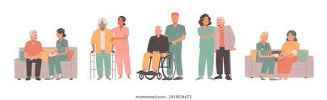
Asignatura: Trabajo Social y situaciones de vulnerabilidad. Adultos Mayores y discapacidad.
Tema: Derechos humanos y sociales del adulto mayor. Desafíos para el trabajo social en salud pública y en los escenarios comunitarios.
Profesora: Aloima Peña Cabrera
Curso: 2025-2026

Slide 2
DERECHO HUMANO
Facultad natural del ser humano para:
  hacer legítimamente lo que conduce a los fines de su vida.
  exigir todo aquello que la ley o la autoridad establece en nuestro favor.
Autoridad, potestad , poder
Conjunto de normas que regulan la convivencia social y permiten resolver conflictos.

Slide 3
DERECHOS FUNDAMENTALES DE LAS PERSONAS ADULTAS MAYORES
Derecho a la igualdad y no discriminación
Derecho a la protección
Derecho a la educación y formación
Derecho a la salud
Derecho a la seguridad social
Derecho a la participación
Derecho a la vivienda adecuada

Slide 4
DERECHOS DIFERENCIALES
1.948 Declaración Universal del Derecho Humano
1.959 Derechos de los niños
1.967. Derechos de la mujer
1.972 Derechos de las personas mayores

Slide 5
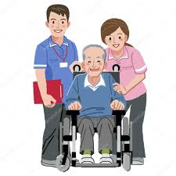
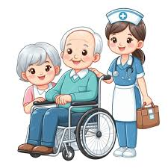
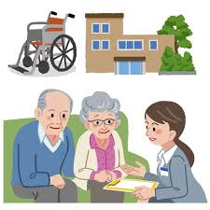
DERECHO
DEBER
RESPONSABILIDAD
EXIGIBILIDAD

Slide 6
BIBLIOGRAFIA
Villarreal Martínez, Mónica. Mecanismos participativos en el diseño, formulación e implementación de leyes, políticas y programas sobre envejecimiento. CEPAL. 2006.

